Slide 1

Notes:
こんにちは、井上です。
今日は「競馬AIの歴史」というテーマでお話しします。
サブタイトルにある通り、なぜ私が競馬AIをやめたのか、その理由もお伝えします。

Slide 2
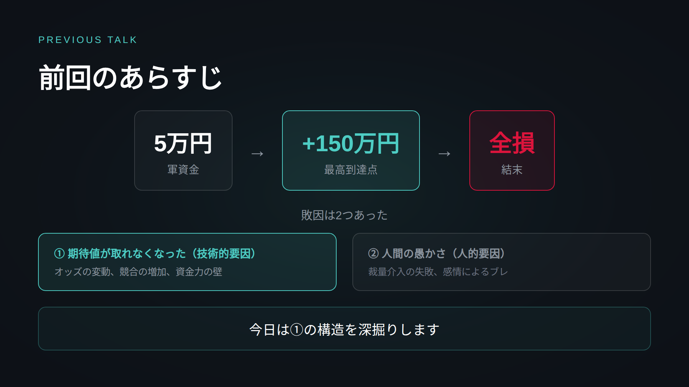
Notes:
前回のLTの振り返りです。
5万円から始めて、最高+150万円まで到達しましたが、結末は全損でした。
敗因は2つ。今日は①の技術的要因、期待値が取れなくなった話を深掘りします。

Slide 3
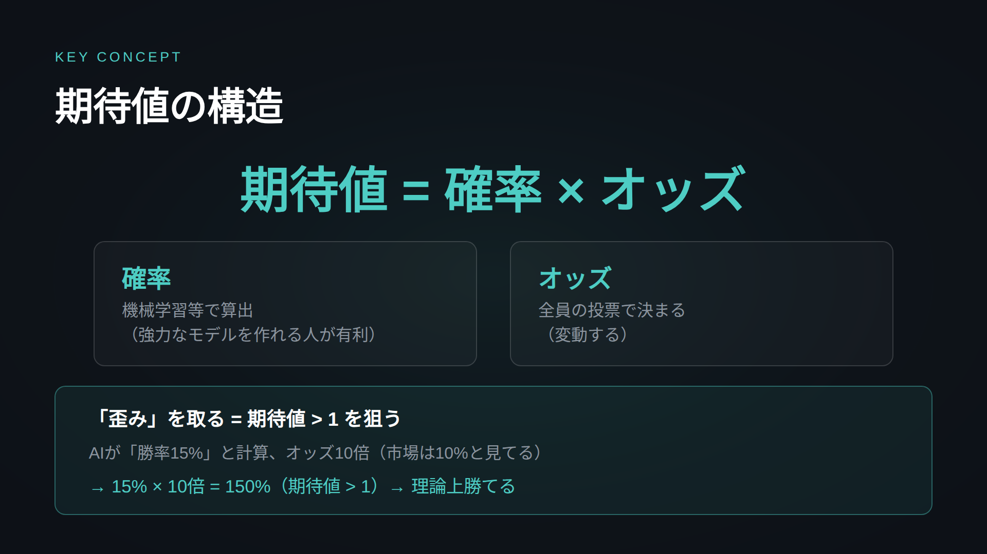
Notes:
競馬で勝つには期待値を取る必要があります。
期待値は「確率×オッズ」です。
確率は機械学習で算出します。オッズは全員の投票で決まります。
AIが勝率15%と計算して、オッズ10倍なら、15%×10倍=150%。
期待値が1を超えれば、理論上勝てます。
ではオッズはどう決まるのか。

Slide 4
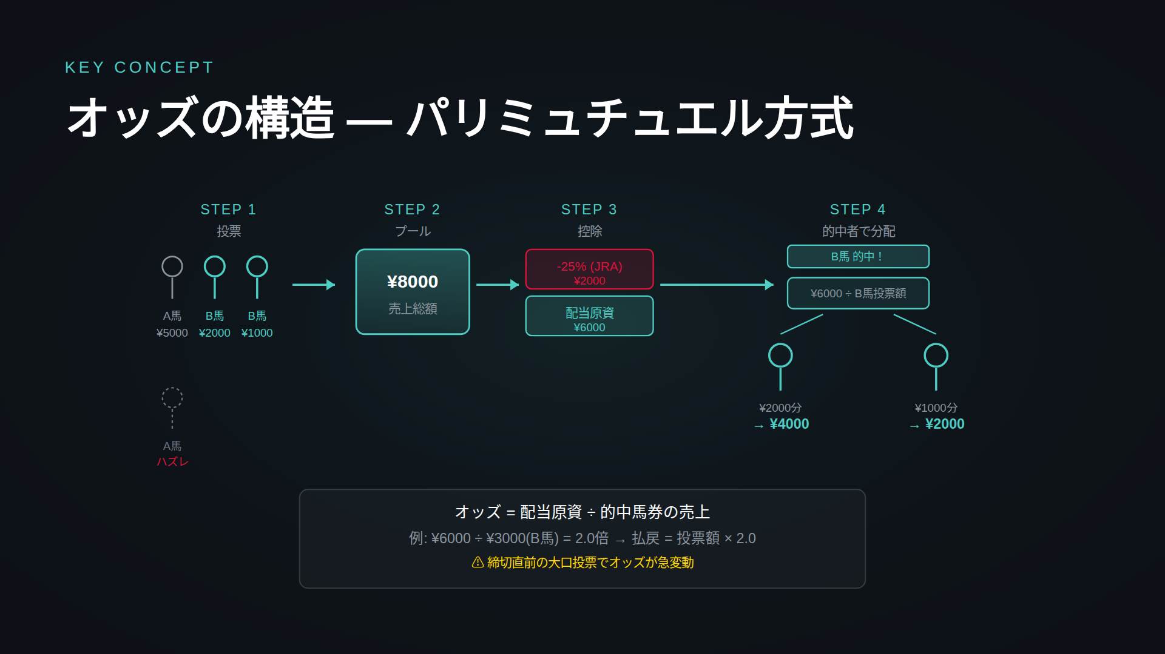
Notes:
日本の競馬は「パリミュチュエル方式」を採用しています。
投票総額から控除率約20%を引いて、当たった人で山分けする仕組みです。
重要なのは、オッズが締切時点の投票結果で決まること。
計算時点と締切時点でズレると、期待値の計算が狂います。
この構造を踏まえて、競馬AIの歴史を見ていきます。

Slide 5
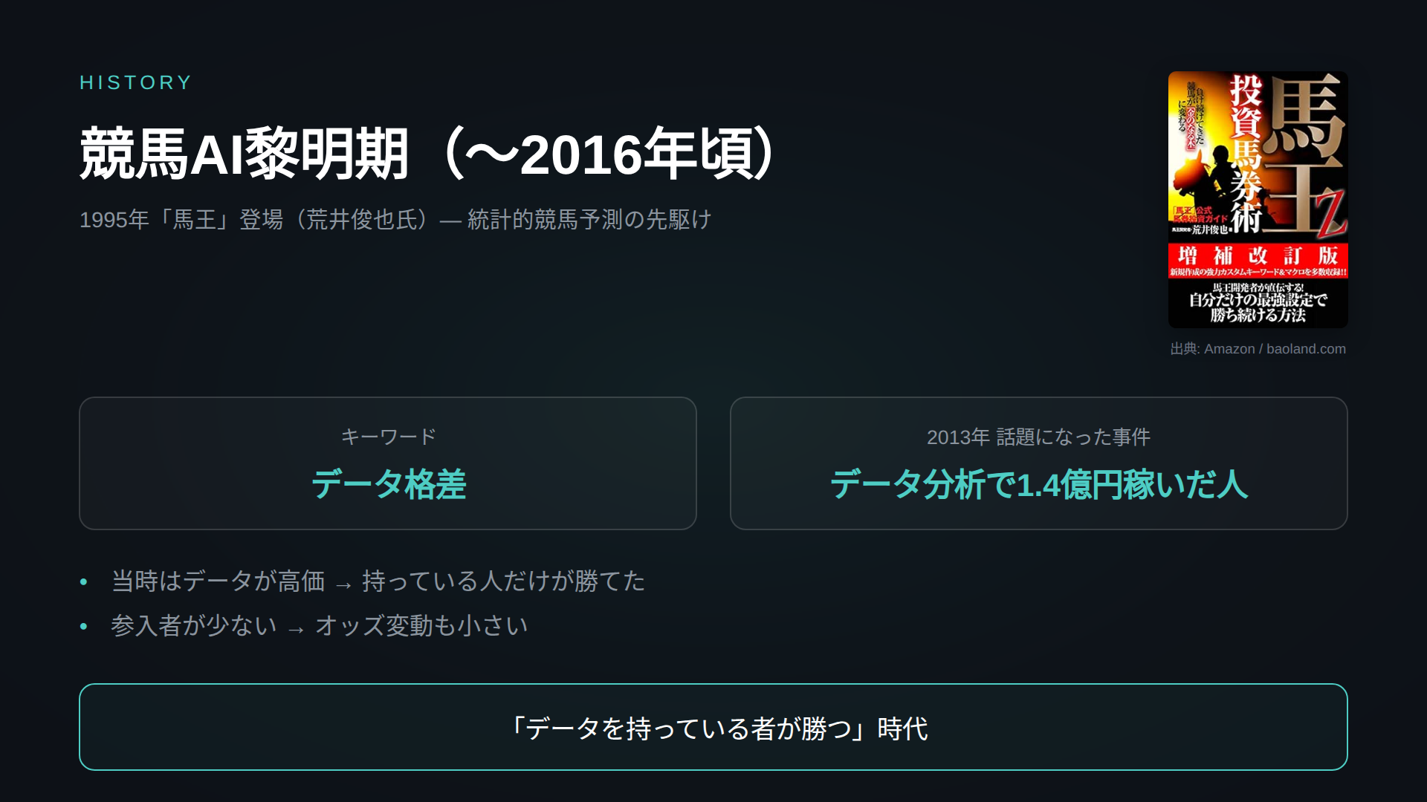
Notes:
1995年、「馬王」が登場しました。統計的競馬予測の先駆けです。
この時代のキーワードは「データ格差」。
データが高価で、持っている人だけが勝てました。
参入者も少なく、オッズ変動も小さかった。
しかし2018年、状況が一変します。

Slide 6
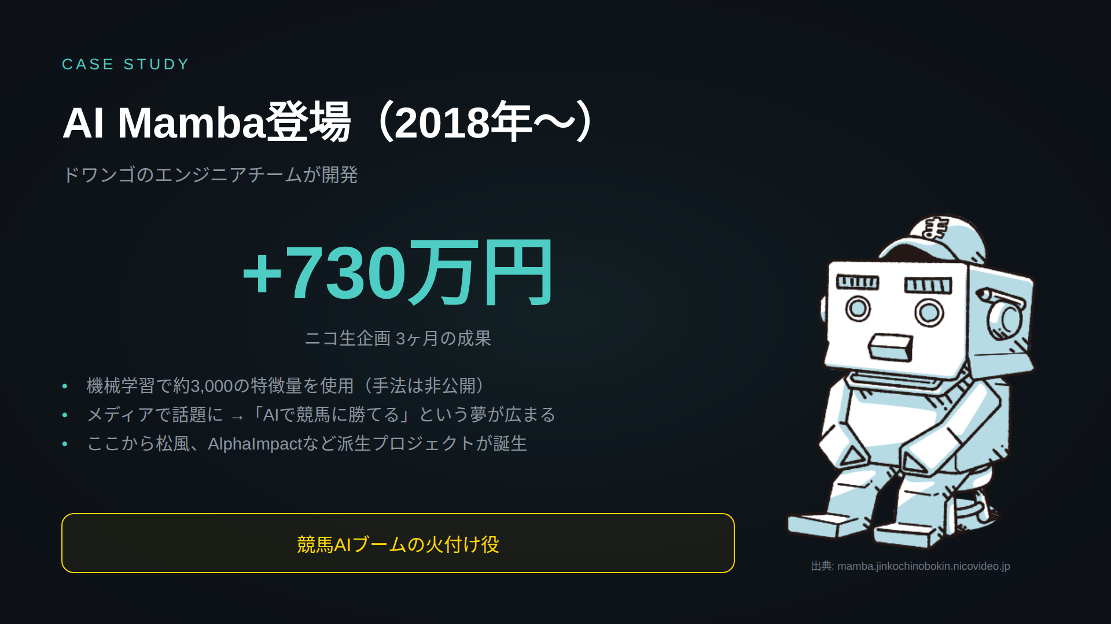
Notes:
ドワンゴのエンジニアチームがAI Mambaを開発しました。
ニコ生企画で3ヶ月運用し、+730万円の成果を出しました。
これがメディアで話題になり、「AIで競馬に勝てる」という夢が広まります。
ここから派生プロジェクトが次々と生まれました。
その代表格が松風です。

Slide 7
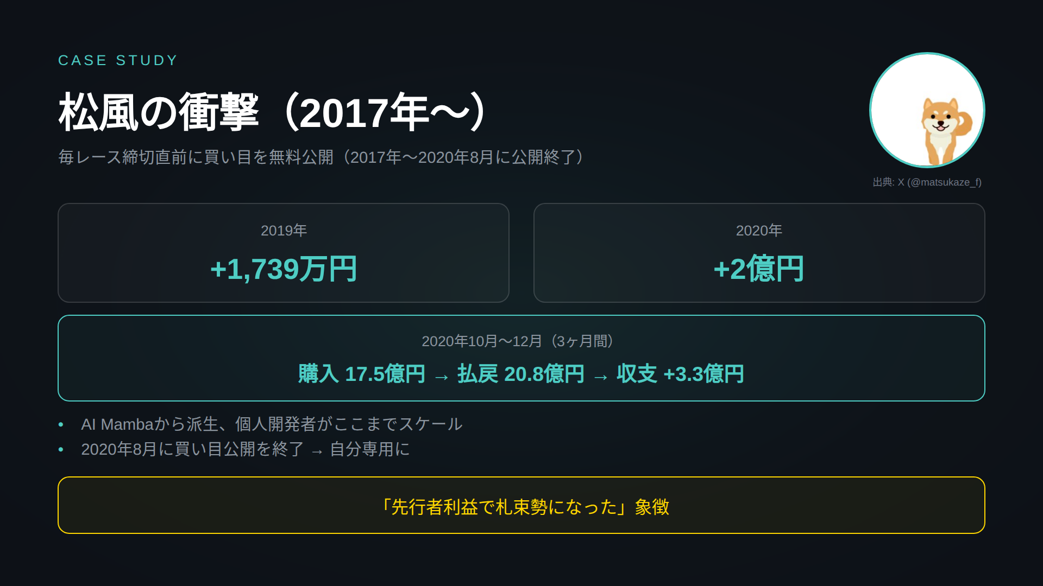
Notes:
松風は毎レース締切直前に買い目を無料公開していました。
2019年+1,739万円、2020年+2億円。
3ヶ月で購入17.5億円、払戻20.8億円、収支+3.3億円という規模です。
2020年8月に公開終了。先行者利益で札束勢になった象徴的存在です。
一方、公開を続けたサービスはどうなったか。

Slide 8
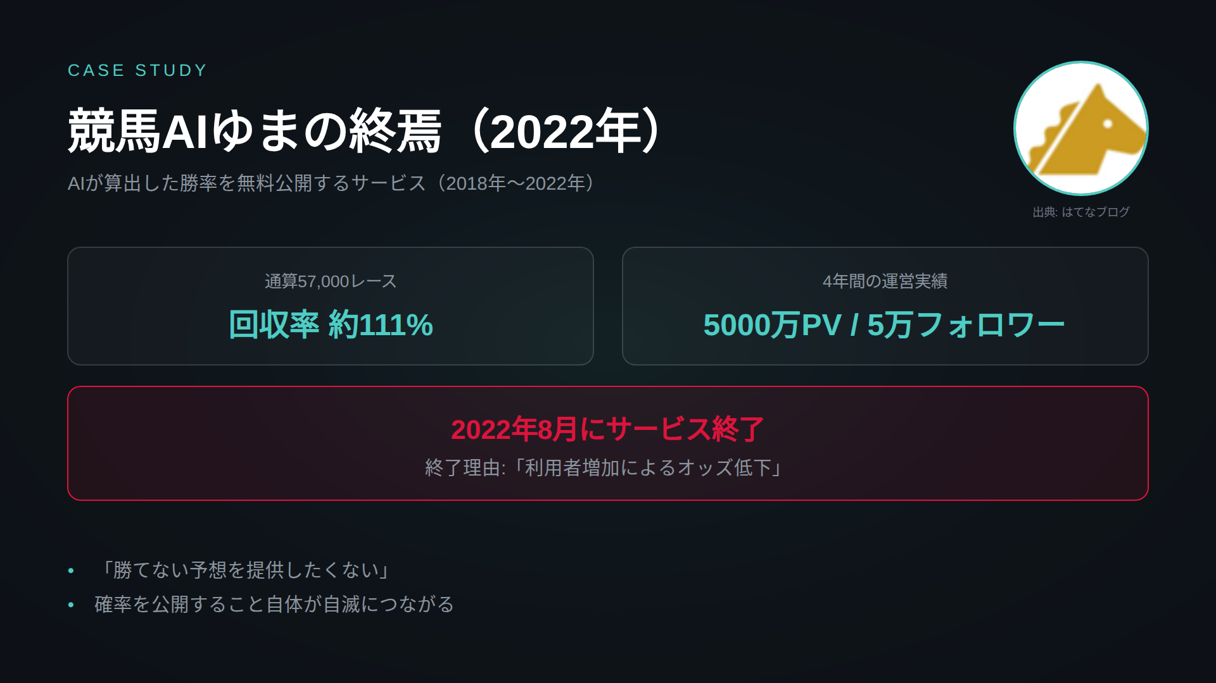
Notes:
競馬AIゆまは勝率を無料公開するサービスでした。
通算57,000レースで回収率約111%、5000万PV、5万フォロワー。
しかし2022年8月にサービス終了。
理由は「利用者増加によるオッズ低下」。
公開すること自体が自滅につながる。これが現実です。

Slide 9
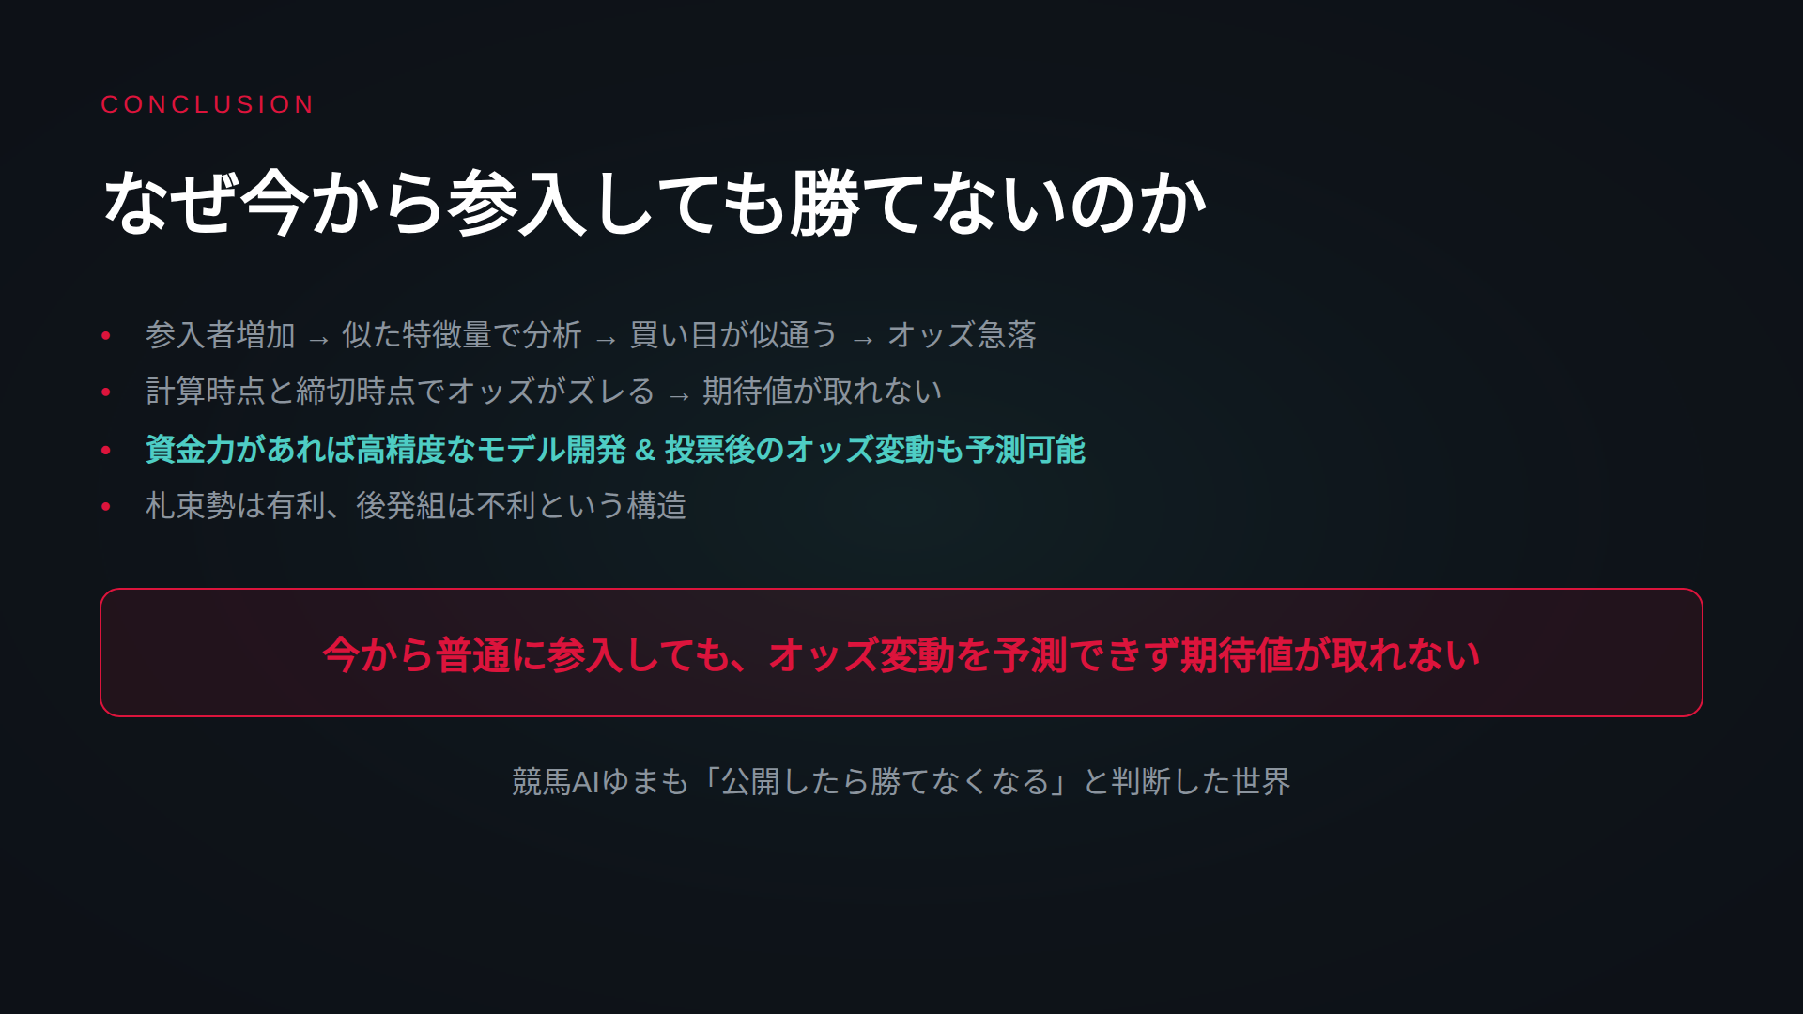
Notes:
競馬AIの参入者が増えると、みんな似たような特徴量で分析するので、買い目が似通います。
同じ馬に賭けが集中してオッズが下がり、期待値が取れなくなる。
さらに、計算時点と締切時点でオッズがズレる問題もあります。
資金力があれば、高精度モデルの開発も、オッズ変動の予測も可能です。
札束勢は有利、後発組は不利という構造ができてしまいました。

Slide 10
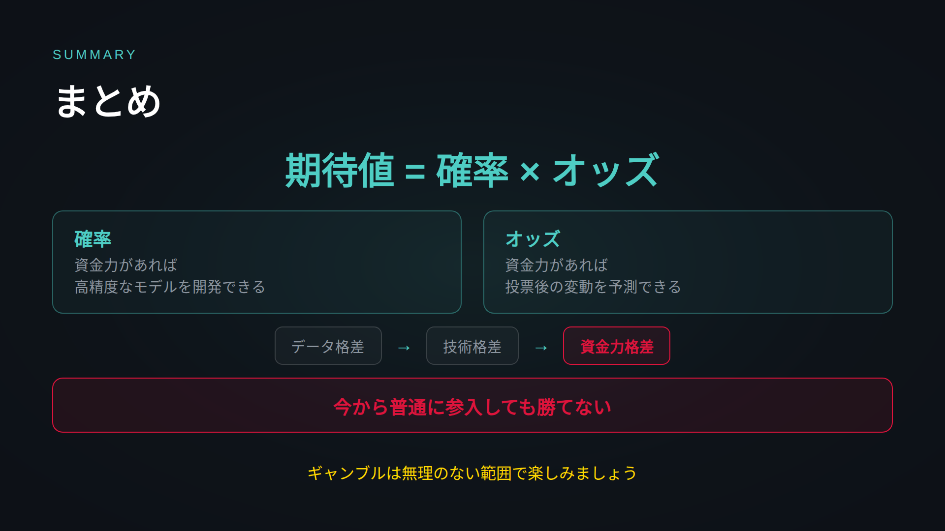
Notes:
期待値 = 確率 × オッズ。
どちらも資金力があれば有利です。
競馬AIの歴史は、データ格差→技術格差→資金力格差へと変遷しました。
今から普通に参入しても勝てない。これが私の結論です。
ギャンブルは無理のない範囲で楽しみましょう。
ありがとうございました。

